Slide 1
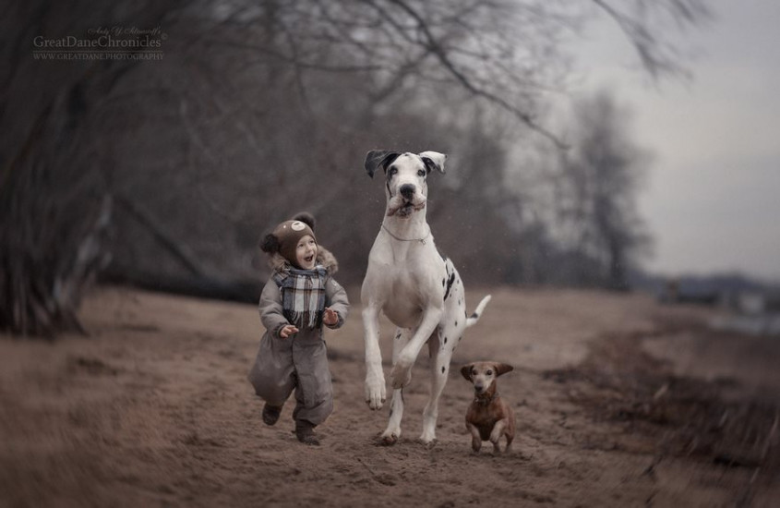
Κεφάλαιο δεύτερο Από την καρναβαλική ευθυμία και την αιματηρή μεσαιωνική σκηνή στην ανθρωποκεντρική Αναγέννηση

Slide 2
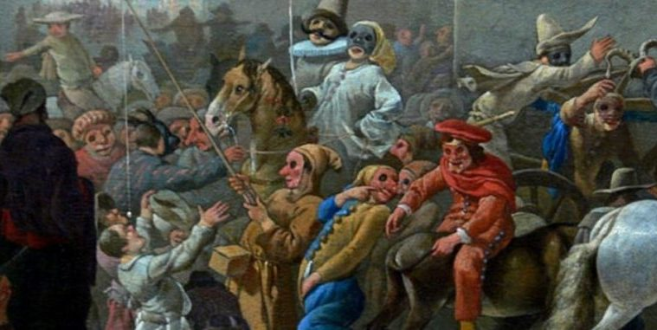
Σχεδόν κάθε εκκλησιαστική γιορτή
στους Μέσους χρόνους συνοδευόταν
από την αντίστοιχη έκθυμη εκδοχή
της, μια γιορτή δίπλα στη γιορτή,
με πλατεΐστικο και γελαστικό
χαρακτήρα, οι λεγόμενες «ενοριακές
γιορτές», όπου λάμβαναν χώρα και
εμποροπανηγύρεις με ποικίλα θεάματα «γιγάντων, νάνων, τεράτων και
“σοφών” θηρίων». Η Γιορτή των Τρελών (festa stultorum) ή Γιορτή των
Υποδιακόνων με τελετάρχη τον «τρελό επίσκοπο», είναι μία από τις πιο
διάσημες εκδηλώσεις της «άλλης» φύσης του ανθρώπου, όπου «γελούσε το
σωματικό κάτω, που δεν μπορούσε να εκφραστεί με την επίσημη
κοσμοθεωρία και λατρεία». Παρεμφερείς σκηνές βρίσκουμε και στις γιορτές
των Αθώων, των Γυμνών ή των Κερασφόρων.

Slide 3
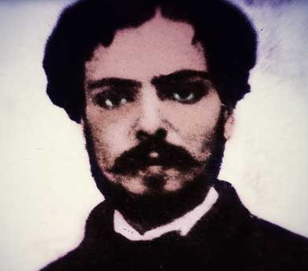
Βόρεια Γαλλία, Γερμανία Κάτω Χώρες: παράξενες διακοσμήσεις
των ναών, αντικαταστάσεις των ιερών
σκευών με δοχεία ποτών και φαγητών, παρωδίες ψαλμών από
παράφωνους «υποκριτές» ψαλτών που μιμούντο τα γρυλίσματα
γουρουνιού, τα γαυγίσματα σκύλου ή τον ογκηθμό του
γαϊδάρου, μεταμφιέσεις με γαϊδουροκεφαλές, κέρατα και μακριές ουρές, πούπουλα
κότας και δέρματα αρκούδας, μίμηση της κίνησης των ζώων και περιφορά όλης
της πομπής στους δρόμους των πόλεων, όπου οι θιασώτες ανέβαιναν ανάποδα σε
μουλάρια και τα οδηγούσαν κρατώντας τα από την ουρά ή επέβαιναν σε μικρά δίτροχα
αμάξια, «ως κατά τους χρόνους του Θέσπιδος», «συρομένου υπό χωλού ίππου ή
ασθματικού βοός».

Slide 4
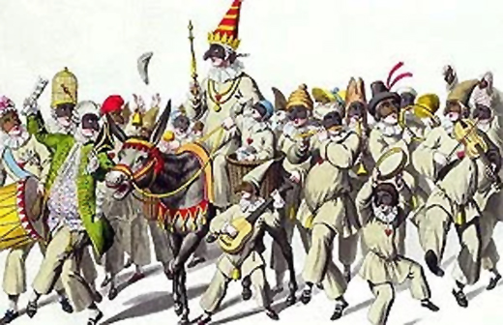
Missae asini
Η περιβόητη Γιορτή του Γαϊδάρου στο
πλαίσιο του παραεκκλησιαστικού
γιορταστικού γέλιου και σε αντιστοιχία
με τη γιορτή των τρελών. Η γιορτή
θεσπίστηκε σε ανάμνηση της φυγής της
Παναγίας με το νήπιο Ιησού στην Αίγυπτο
πάνω σε ένα γάιδαρο.
Ο πόλος του ενδιαφέροντος όμως στη
γιορτή είναι ο ίδιος ο γάιδαρος. Ιδιαίτερες
«λειτουργίες του γαϊδάρου», με το δικό της τυπικό η καθεμιά. Ο γάιδαρος, καλυμμένος με
ένα χρυσό πέπλο, εισερχόταν με κάθε επισημότητα στην εκκλησία και οδηγείτο προς στο
ιερό, ενώ ακούγονταν ψαλμοί προς τιμή του.
Κάθε μέρος της λειτουργίας ακολουθείτο από το γαϊδουρινό γκάρισμα, ενώ στο τέλος ο
ιερέας δεν έδινε ευλογίες, αλλά γκάριζε τρεις φορές και αντί για το «Αμήν»
ο συγκεντρωμένος κόσμος απαντούσε με γκάρισμα ισάριθμες φορές.
Η γιορτή αυτή έχει μεγάλη σημασία για την κατανόηση της αμφισημίας στην παρουσία των
ζώων στις καρναβαλικές σκηνές του Μεσαίωνα.

Slide 5
Ο ναός ενεδύετο προς υποδοχήν του τα λαμπρότερα των κοσμημάτων, αι πλάκες εφ’ ων έμελλε να πατήση εκαλύπτοντο δι’ ανθέων και πολυτίμων ταπήτων, άπαντες δε οι αρχιερείς, ο λοιπός κλήρος και ο λαός περιέμενον αυτόν ασκεπείς και γονυπετούντες.
Ο όνος, εκλεγόμενος μεταξύ των μάλλον σφριγώντων, ανεβιβάζετο εν πορφυροχρύσω στολή επί οκρίβαντος εστημένου εν μέσω του οπισθοδόμου της εκκλησίας, και εκεί ιστάμενος εδέχετο του ευσεβούς ομίλου τας γονυκλισίας και προσφωνήσεις.
Οι διάκονοι περιεκύκλουν αυτόν πάλλοντες θυμιατήρια πλήρη εκλεκτών αρωμάτων, λευχείμονες παρθένοι προσέφερον κάνιστρα ανθέων … .
Μετά ταύτα παρήλευνεν ενώπιον του θρόνου του παράδοξός τις πομπεία, ης ηγείτο ο Μωυσής κρατών τους πίνακας του Νόμου, είποντο δε κατά σειράν ο Ααρών …, ο Δαυίδ σκηπτούχος και στεφανηφόρος, ο Άγ. Πέτρος… . Εις τινας μάλιστα των εκκλησιών της Γαλλίας παρίστατο και αυτή η Παναγία υπό το σχήμα της ωραιοτάτης του τόπου νεάνιδος κρατούσης ξανθόν βρέφος εις τας αγκάλας.
Εμμανουήλ Ροΐδης:
«Η εορτή του όνου κατά τον
Μεσαίωνα», στα Άπαντα,
δεύτερος τόμος 1868-1879,
Ερμής, Αθήνα (σσ. 9-18

Slide 6
Η δυσηχής αύτη άμιλλα εξηκολούθει μέχρις ου το ζώον εκβακχευθέν υπό των τοσούτων τιμών εκάλυπτε δια των γνησίων αυτού ογκηθμών την μιμηλήν ταύτην των λατρευτών του αρμονίαν.
Εις το άκουσμα εκείνο ανέκφραστος χαρά και αγαλλίασις διεχύνετο αστραπηδόν εν τη ομηγύρει των πιστών· ησπάζοντο αλλήλους, άκραζον «Ωσανά!» και έρροπτον τους πίλους εις τον αέρα, σπογγίζοντες βλέφαρα υγρά υπό της συγκινήσεως.
Την επιούσαν […] το τετράπουν είδωλον αντήλλασσε την εφήμερον πορφύραν αντί του επιουσίου σάγματος, και τας προσκυνήσεις αντί των συνήθων ραβδισμών, παρηγόρους έχων την ανάμνησιν και την ελπίδα.

Slide 7
Γκροτέσκος κόσμος και καρναβαλική ζωικότητα
Κοινός άξονας όλων των ζωικών καρναβαλικών παραστάσεων είναι η παρουσία της ζωικότητας, της γονιμότητας και της σωματικότητας σε έναν αντεστραμμένο κόσμο, όπου οι ιεραρχίες και οι προτεραιότητες έχουν αναποδογυριστεί: το σώμα είναι πιο σημαντικό από το πνεύμα και το ζώο
εξίσου σημαντικό με τον άνθρωπο, καθώς ο άνθρωπος ορίζεται κυρίως ως σώμα.
Οι αδελφότητες των τρελών με ζωομορφικές μεταμφιέσεις συγκροτούν μακρές λιτανείες
στους δρόμους της πόλης, η οποία μοιάζει σαν ένα ενιαίο σώμα, ένα σώμα ανοικτό, καθώς
αναμειγνύεται με τον κόσμο, συμφύρεται με τα ζώα και ανήκει στη φύση.
Η συμμετοχή των ζώων στις ανθρώπινες λιτανείες, η μεταμφίεση των καρναβαλιστών σε
ζώα και η ανθρωπόμορφη συμπεριφορά των ζώων εξασφαλίζουν τη ρευστότητα του
γκροτέσκου κόσμου, επιβεβαιώνοντας τον πορώδη χαρακτήρα των συνόρων ανάμεσα στα
«βασίλεια της φύσης».

Slide 8
Εύθυμη τονικότητα
γελαστική ελευθεριότητα,
η ζωικότητα ως βάση της
ανθρωπινότητας,
το συνανήκειν στο «δράμα του
μεγάλου πατρογονικού λαϊκού
σώματος».
Χιμαιρική σκηνή: παράδοξοι συνδυασμοί ανθρώπινων, ζωικών και φυτικών μορφών, καθώς αυτές οι αλλόκοτες προσμίξεις εισβάλλουν παντού: στα αγιολόγια (legendaria) και στις παρωδίες των ιερών κειμένων (sermons joyeux), στα παιχνίδια των jongleurs ή στις παράτες (parades) και στις ηθολογίες των γελωτοποιών θιάσων (λ.χ. των θιάσων «Le royaume de la Basoche» ή «Les enfants sans souci»), στις μωρίες ή στις ζωολογικές αφηγήσεις.

Slide 9
Αυτές οι γκροτέσκες προσμίξεις
συνομιλούν συνεχώς με τη
λογοτεχνική μυθοπλασία των
bestiaries και την ανατροφοδοτούν.
Μυθοπλαστικές μορφές όπως
πανούργοι ζωικοί πρεσβευτές ή ο
Renart η αλεπού εμφανίζονται σε
διαφορετικές λογοτεχνικές παραδόσεις (ως προς τον κύκλο του Renart, υπάρχει στη Γαλλία το Roman de Renart, στη Γερμανία ο Reinhardt Fuchs ή στη Φλάνδρα το Van den Vos Reynaerde) και επενδύονται στα ρεπερτόρια των μεταμφιέσεων, των παρωδιών δρωμένων, των πομπών, των παραμυθιών (η πονηρή αλεπού) και, κατά τη διάρκεια της Αναγέννησης, των θεατρικών έργων, όπως ο αριστουργηματικός Volpone του Ben Jonson (1605-1606).

Slide 10
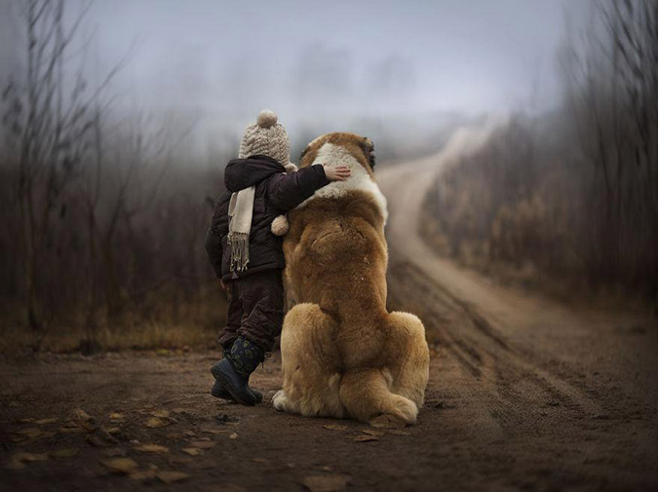
Σκηνές του λαϊκού πολιτισμού και οι αμφισημίες τους στον ελληνικό χώρο
Στον ελληνικό λαϊκό πολιτισμό τα ζώα αποτελούν μιαν αμφίσημη οντότητα και οι σχέσεις τους με τους ανθρώπους είναι μάλλον αμφιρρεπείς.
Η αμφισημία αυτή έλκει την καταγωγή της από τους κυνηγετικούς ήδη πολιτισμούς, όταν το θήραμα προκαλούσε ταυτόχρονα τη λατρεία ως πηγή τροφής και τον φόβο ως πηγή μεγάλου κινδύνου. Γι’ αυτό είχαν θεσπιστεί και οι αντίστοιχες τελετές εξευμενισμού των θηραμάτων, ενώ είχαν επινοηθεί παράλληλα οι ζωομορφικές θεότητες.
Αργότερα, στους αγροτικούς πολιτισμούς, η αμφισημία διατηρείται ανάμεσα στα άγρια ζώα των δασών που «απειλούν» τους οικισμούς και στα εξημερωμένα ζώα που τους υπερασπίζονται και συνεργάζονται με τους ανθρώπους, συνεχίζουν όμως να διαθέτουν δαιμονικές διαστάσεις για τις δεισιδαιμονικές αντιλήψεις των λαϊκών στρωμάτων.
.

Slide 11
Λαϊκό θέατρο: μεταμφιέσεις και ομοιώματα.
Χελιδόνισμα: ειδική πομπή αγοριών στις αρχές Μαρτίου περιφέρουν ένα ομοίωμα χελιδονιού από σπίτι σε σπίτι, τραγουδώντας ειδικά κάλαντα για την υποδοχή της άνοιξης.
Μιμητικές πράξεις. Το κυνομαρτύριο: βασανίζονται, ενίοτε έως θανάτου, τα σκυλιά. Με μια ειδική κατασκευή από ξύλα, σκοινιά και σύρματα, ο σκύλος εγκλωβίζεται σε ένα κυκλικό άνοιγμα, απ’ όπου με μία βίαιη κίνηση εκσφενδονίζεται ψηλά στον αέρα όπου στριφογυρίζει με μεγάλη ταχύτητα. Στη Μεσσηνία η περίεργη αυτή διασκέδαση των παιδιών διαρκεί τρεις ώρες.
Οι διοργανωτές του δρωμένου αυτού επικαλούνται ως δικαιολογία την αποτροπή της λύσσας, αλλά ο βασανισμός συνδέεται με την αρχαία πίστη στην ύπαρξη κυνοκέφαλων δαιμόνων, με την Καθαρή Δευτέρα («σκυλοδευτέρα»), οι καρναβαλιστές «σκυλαραίοι», ο δε βασιλιάς του καρναβαλιού στη Θράκη ονομάζεται «Κιοπέκ-Μπέης» (μπέης των σκυλιών), όπως και με την πεποίθηση ότι αυτήν την περίοδο διενεργείται μια «κάθαρση» (τα ρωμαϊκά lupercalia όπου τελούντο θυσίες σκυλιών με καθαρτική και ευετηριακή σημασία). Η θανάτωση των ζώων, καθώς και το συνακόλουθο γδάρσιμο του δέρματός τους, είναι στερεότυπο στοιχείο στα πανηγύρια με θρησκευτικές ζωοθυσίες.
.

Slide 12
Ζωομορφικές μεταμφιέσεις: (μαγικές αναπαραστάσεις των πρωτόγονων κυνηγών). Αναφέρονται σε ένα συγκεκριμένο ζώο, αλλά έχουμε και τις θηριομορφικές μεταμφιέσεις, «που παριστάνουν αόριστα δαιμονικά όντα κι έχουν ίσως προϊστορική ηλικία».
Πρωτοβάθμιες μορφές λαϊκού θεάτρου: Ψευδοαροτρίωση (γονιμοποίηση της γης και του γυναικείου σώματος). Ενίοτε ο σκύλος είναι πρωταγωνιστής, καθώς αναλαμβάνει να σύρει το άροτρο.
Τα ζώα συμμετέχουν συχνά στις παρωδιακές αναπαραστάσεις γάμων, αλλά και στο πλαίσιο πραγματικών γάμων, ως μέρος της προίκας του γαμπρού, αλλά και στις ομαδικές κονταρομαχίες (torneo) και τις μονομαχίες (giostra).
Οι αμφίσημες και αμφίρροπες σχέσεις ανθρώπινων και μη ανθρώπινων ζώων στα θεατροειδή δρώμενα του λαϊκού πολιτισμού αποδεικνύουν ότι η ανθρώπινη συμπεριφορά κρύβει ποικίλες στάσεις και αντιφατικές ενίοτε διαθέσεις διαφορετικής ιστορικής ηλικίας και πολιτισμικών συμφραζομένων.
.

Slide 13
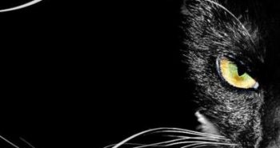
Οι σκληροί ρόλοι των ζώων
Η Γιορτή της γάτας παραπέμπει στο κτηνώδες μέσα στο ανθρώπινο.
Πρόκειται για πομπές ζώων που τελούντο σε αρκετές πόλεις της
Γαλλίας και στις Κάτω Χώρες τη δεύτερη Τετάρτη της Σαρακοστής.
Με την ολοκλήρωση της πομπής, οι συμμετέχοντες πετούν τις γάτες από έναν πύργο.
Οι ρόλοι για τις γάτες χειροτερεύουν όταν φθάνει η βραδιά της γιορτής του Αγίου Ιωάννη.
Σε αυτήν την οιονεί θυσιαστική τελετή στο Παρίσι και αλλού, ως μέρος των
παραδοσιακών φωτιών που ανάβονται τη μέρα αυτή, στήνεται μια μεγάλη σορός στην
Place de Grève όπου θα κρεμαστούν μία ή δύο δωδεκάδες σακιά, μέσα στα οποία
υπάρχουν οι γάτες. Σε μια περίπτωση είχε προστεθεί και μια αλεπού.
Ο λαός, οι ευγενείς και ο βασιλιάς παρακολουθούν το φρικτό θέαμα και ακολουθεί
γιορτή με έξοδα του βασιλιά.

Slide 14
Πίσω από αυτήν την απάνθρωπη σκληρότητα υπάρχουν οι σκοτεινές και
αμφίσημες νοητικές παραστάσεις και φαντασιακές εικόνες των ανθρώπων για τα
ζώα, που τρέφονται από ταξιδιωτικές και λογοτεχνικές περιγραφές. Μερικά από
αυτά κατοικούν στις μακρινές άκρες της γης.
Είναι φανταστικά τέρατα, άνθρωποι
με κεφάλι ζώου, ζώα με ανθρώπινο πρόσωπο, ποικίλες διασταυρώσεις ζωικών
ειδών και ανθρώπων, άρα ούτε άνθρωποι, ούτε κτήνη, αλλά οντότητες διχασμένες,
καταραμένες θα λέγαμε να μην είναι αυτό ή εκείνο, αλλά φορείς του ζοφερά
ανοίκειου (Unheimlich) που προβάλλεται σε μια μορφή για να απωθηθεί από την
ψυχική ζωή.
Κάποιες άλλες υβριδικές οντότητες στη λογοτεχνία του ύστερου Μεσαίωνα,
διαμένουν σε περιοχές της γνωστής γεωγραφίας της εποχής και συμβολίζουν την
υπέρβαση των ορίων που χωρίζουν τις κατηγορίες των όντων: πρόκειται για τις
γοργόνες, τις γυναίκες ερπετά, τους λυκανθρώπους και τα παιδιά-κύκνους.
Αυτή η υπέρβαση των ορίων υπονοείται συχνά ως η αιτία για τη μετάβαση στην τρέλα ή σε μια ημιάγρια κατάσταση, στα όρια του πολιτισμού:
ο τρελός και ο «άγριος» είναι από τους ανθρώπους οι πιο συγγενικοί προς τα ζώα.

Slide 15
Μολονότι η κληρική παράδοση ήθελε να κρατήσει τις ζωικές μορφές για
συμβολισμούς αφηρημένων μόνο ιδεών, τα ζώα είχαν γίνει ηθοποιοί του
ανθρώπινου δράματος.
Τα εξημερωμένα ζώα λειτουργούσαν ως αποδιοπομπαίοι τράγοι της
ανθρώπινης αμαρτίας, ενώ τα άγρια προσωποποιούσαν τις αδυναμίες και
τα ελαττώματα των ανθρώπων.
Συμμετείχαν επίσης στην τεκμηρίωση αγιολογικών παραστάσεων στο θρησκευτικό θέατρο.
Η συμμετοχή αυτή ήταν και άμεση, με την παρουσία αληθινών ζώων, όπου αυτό ήταν
εφικτό. Tα σενάρια πάντως που απαιτούσαν τα λιοντάρια να γονατίζουν μπροστά στον
Άγιο Διονύσιο ή οι τίγρεις στον Άγιο Ανδρέα δεν ήταν δυνατόν να αποδοθούν ρεαλιστικά.
Υπάρχουν και οι σκηνές της τιμωρίας και της ατίμωσης. Σκηνές του τιμωρητικού και
ατιμωτικού θεάτρου των ζώων, μεταξύ των οποίων και αυτή της δίκης των ζώων που έχουν θεωρηθεί επικίνδυνα.
Η κεντρική σκηνή όμως είναι αυτή ενός ανθρώπου εγκληματία που
οδηγείται στον τόπο της εκτέλεσής του ανεβασμένος ανάποδα σε έναν γάιδαρο, σε ένα
κριάρι (για τις ακόλαστες γυναίκες) ή σε κάποιο άρρωστο άλογο με σκατολογικές, συχνά,
προεκτάσεις, καθώς ο ένοχος υποχρεωνόταν να κρατά την ουρά του ζώου και να βάζει το
πρόσωπό του ανάμεσα στα πόδια του. Η ατιμωτική αυτή performance αντλούσε δύναμη
από το εθιμικό δίκαιο.

Slide 16
Μια λιγότερο γνωστή σκηνή είναι εκείνη του εγκληματία που κρεμιέται
ανάποδα έως ότου πεθάνει: βασσάλοι που είχαν σκοτώσει τους κυρίους
τους, στον ύστερο Μεσαίωνα και Εβραίοι δίπλα στους οποίους
κρεμούσαν επίσης δύο σκυλιά, ενίοτε και λύκους.
Στον Έμπορο της Βενετίας ο Shakespeare κάνει μία σχετική νύξη, όταν
ο Gratiano κατηγορεί τον Shylock ότι είναι η μετεμψύχωση ενός λύκου που κρεμάστηκε
ανάποδα για ανθρωποκτονία.
Στο βασίλειο της ζωικότητας δεν ανήκαν μόνο οι τρελοί, οι πόρνες, οι εγκληματίες ή οι μάγισσες, αλλά και οι Εβραίοι, μια ιδεοληπτική εμμονή που θα γίνει ψευδοεπιστημονικό αξίωμα και επίσημη ιδεολογία του κράτους της Γερμανίας μετά το 1933.
Μια τρίτη σκηνή τιμωρίας: poena culei που υπαγορεύεται από τον Θεοδοσιανό Κώδικα:
ο πατροκτόνος θα μπαίνει σε ένα τσουβάλι μαζί με έναν κόκορα, ένα φίδι, μια μαϊμού και
έναν σκύλο.
Ο σκύλος δείχνει τον άνθρωπο που δεν αναγνωρίζει και δεν τιμά τους γονείς
του, όπως το κουτάβι που είναι τυφλό τις εννέα πρώτες ημέρες·
ο κόκορας την οργίλη επιθετικότητα προς τον πατέρα ή το παιδί·
το φίδι τη δυστυχία των γονέων και
η μαϊμού τον άνθρωπο που μοιάζει στον άνθρωπο, αλλά δεν είναι άνθρωπος.

Slide 17
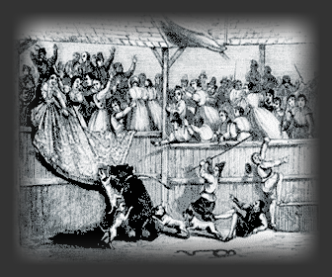
Bear Garden

Slide 18
Η μεγάλη των Ελισαβετιανών σκηνή του Bear Garden
Ελισαβετιανό αμφιθέατρο χιλίων θέσεων λειτούργησε συνάμα ως θέατρο και ως αρένα
αιματηρών «αθλημάτων» της αρκούδας και κυρίως του ταύρου. Χτισμένο το 1613-1614 στο
Southwark του Λονδίνου από τους θεατρικούς επιχειρηματίες Philip Henslowe και
Jacob Meade, αντικαθιστώντας μια παλαιότερη αρένα (1560 μ.Χ) που ανήκε στην ίδια τη
βασίλισσα Ελισάβετ, ονομάστηκε αρχικά Hope Theatre, αλλά στο ρεπερτόριό του πολύ
γρήγορα οι θεατρικές παραστάσεις επισκιάστηκαν από τις μάχες των ζώων. Η αρκούδα
πρωταγωνιστής, δεμένη ώστε να μην μπορεί να κινηθεί ελεύθερα, βρίσκει
συμπρωταγωνιστές πέρα από τα bulldogs και τα αγγλικά mastiffs που της επιτίθενται
για μια περίπου ώρα, προσπαθώντας να τη δαγκώσουν θανάσιμα στον λαιμό.
Όταν το 1642 οι πουριτανοί έκλεισαν τα λονδρέζικα θέατρα, επέτρεψαν τη συνέχεια αυτά
των μαχητικών θεαμάτων, τα οποία θα απαγορευτούν από τον Cromwell για λίγα χρόνια
(1653-1658), αλλά θα επανέλθουν γρήγορα με την παλινόρθωση των Stewart, έτσι ώστε
το 1673 ο Κάρολος Β΄ να μπορεί να
αγοράσει για τις κυνομαχίες
όποιο σκυλί ήθελε ανεξαρτήτως της
βούλησης του ιδιοκτήτη του.

Slide 19
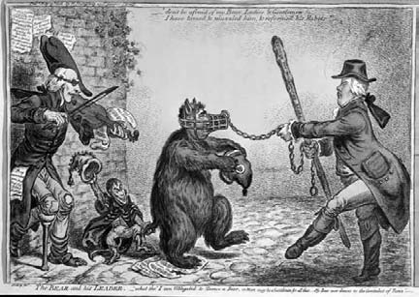
James Gillray, The Bear and His Leader, 1806. The muzzled bear represents the politician Charles James Fox (1749–1806), a supporter of the French Revolution and Britain’s first Foreign Secretary.

Slide 20
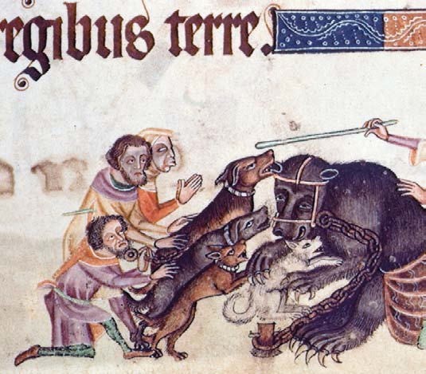

Slide 21
Στην περίπτωση της θεατρικής σκηνής τα ζώα λειτουργούν συνήθως στο πλαίσιο ενός «εμβληματικού décor», καθώς περπατούν απλώς σε έναν πλαισιωμένο χώρο της σκηνής, όπως συμβαίνει με το Palaemon and Arcyte του Richard Edwards, η παράσταση του οποίου δόθηκε το 1566 ενώπιον της Ελισάβετ και χρησιμοποιήθηκε μια ολόκληρη αγέλη σκύλων, ή με τον Crab, τον σκύλο του κλόουν Lance στο σαιξπηρικό έργο Δύο ευγενείς από τη Βερόνα (1590). Όποιος και αν ήταν όμως ο ρόλος που έπαιζαν τα ζώα στις θεατρικές σκηνές, δεν θα ήταν σίγουρα πιο σημαντικός από εκείνον που τους επιφυλασσόταν στο Bear Garden και ως εκ τούτου πιο ελκυστικός για τις λαϊκές μάζες.

Slide 22
Άρα, δεν ήταν απαραίτητο το κλείσιμο των θεάτρων για να φανεί η προτίμηση αυτή. Ακόμα και πριν από την απαγόρευση των παραστάσεων, οι «θίασοι» των ζώων ανταγωνίζονταν τους θιάσους των ηθοποιών, καθώς ο διαχειριστής ή ο ιδιοκτήτης μιας αρένας διαμαρτυρόταν για τον ανταγωνισμό και πίεζε με τα μέσα που διέθετε να περιοριστούν οι θεατρικές παραστάσεις, ώστε να αφήσουν ελεύθερες τις Κυριακές για την Εκκλησία και τις Πέμπτες για τις μάχες των αρκούδων. Ανάμεσα στα παραδείγματα θεατρικών σκύλων συμπεριλαμβάνονται ο Melampo στο Il Pastor Fido (1590) του Giovanni Battista Guarini και ο σκύλος Puntarvolo, ο οποίος εμφανίζεται επί μακρόν στις σκηνές με το αφεντικό του στο Every Man Out of his Humour (1599) του Ben Johson.

Slide 23
Η επιρροή που ασκούσε το Bear Garden και ό,τι αυτό αντιπροσώπευε, καθώς και όλοι οι συναφείς χώροι διασκέδασης, φαίνεται και από το γεγονός ότι αρκετές μελέτες του
ελισαβετιανού, ιδίως δε του σαιξπηρικού, θεάτρου εστιάζουν στις μορφές της ζωικότητας
που αναπτύσσονται στην τυπολογία των προσώπων και στη γλώσσα των κειμένων ή
προσπαθούν να προσεγγίσουν τα έργα σε συνδυασμό με τα δημοφιλή θεάματα
των ζωικών μαχών και των εκτελέσεων των θανατικών ποινών.
Είναι αξιοσημείωτες οι αναλογίες που συνδέουν το θέατρο των ζώων με το θέατρο των
ηθοποιών στο ελισαβετιανό Λονδίνο: παρόμοιοι αρχιτεκτονικοί χώροι, ίδιοι υποστηρικτές και ίδιοι πολέμιοι, αντίστοιχες απαγορευτικές διατάξεις. Το Globe Theatre λ.χ. θα μπορούσε να αποτελέσει ένα τρίπτυχο κέντρο θεαμάτων με το Bear Garden και το Tyburn, όπου τελούντο οι δημόσιες εκτελέσεις θανατικών ποινών.
Έχει υποστηριχθεί ότι το τρίπτυχο αυτό θα μπορούσε να αποτελέσει ένα ερμηνευτικό κλειδί για την ανίχνευση της εγγενούς στο ανθρώπινο ζωικότητας στα σαιξπηρικά κείμενα.
Αλλά όχι μόνο σε αυτά.
Η Erica Fudge σημειώνει προσφυώς τη διασταύρωση του ανθρώπινου και του ζωικού
ακριβώς στο μεταίχμιο του να βασανίζεις ένα ζώο και του να είσαι το θύμα ενός
βασανισμού.

Slide 24
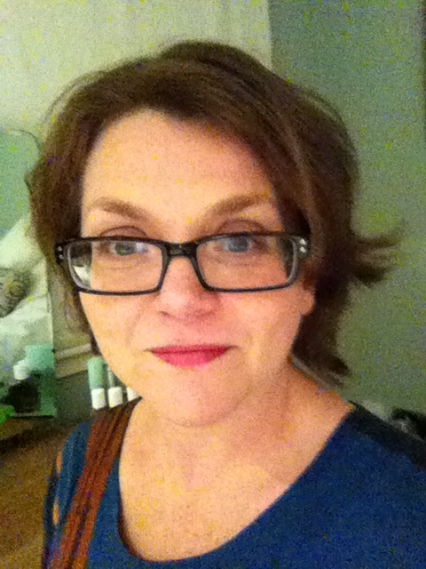
…άνθρωπος και ζώο καταρρέουν αμοιβαία ο ένας μέσα στο άλλο με επικίνδυνους και κρίσιμους τρόπους. […] Το Bear Garden εμφανίζεται στο προσκήνιο ως ένας τόπος εμμενών αντιφάσεων: ο τόπος ο οποίος φανερώνει τη διαφορά μεταξύ των ειδών, επίσης φανερώνει την ομοιότητά τους. Ο βασανισμός είναι η πιο ρητή και θεαματική πλευρά του ανθρωποκεντρισμού στην πρώιμη νεωτερική περίοδο, αλλά επίσης είναι η πιο ρητή και θεαματική πλευρά της σύγχυσης που έχει η ανθρωπότητα για τον εαυτό της.
Erica Fudge: Perceiving Animals: Humans and Beasts in Early Modern English Culture, Macmillan, Basingstoke, Hampshire 2000, σ. 19.

Slide 25
Οι αντιτιθέμενες αυτές αναπαραστάσεις των ζώων έως και τους πρώιμους νεώτερους χρόνους θα μπορούσαν ενδεχομένως να συσχετιστούν με τη συμπαρουσία τριών διαφορετικών στάσεων ως προς τη σχέση του ανθρώπινου και του ζωικού. Πρόκειται:
α) για τον απόλυτο ανθρωποκεντρισμό,
β) τον σχετικό ανθρωποκεντρισμό
γ) τον ανθρωπομορφισμό.

Slide 26
Ο απόλυτος ανθρωποκεντρισμός χαράσσει μια αδιαπέραστη διαχωριστική γραμμή ανάμεσα στο ανώτερο ανθρώπινο στοιχείο και στο κατώτερο ζωικό στοιχείο.
Ένα απλό παράδειγμα:
το 1456 χρησιμοποιήθηκε το δέρμα πέντε χιλιάδων μοσχαριών για να τυπωθούν από τον Γουτεμβέργιο τριάντα περίπου αντίτυπα της Βίβλου.
Δύο σκληρά παραδείγματα:
Α΄ σκηνή: οι διοργανωτές της ζωομαχίας σκάβουν ένα ρηχό άνοιγμα στο έδαφος ώστε ο ταύρος να αναγκάζεται να χώσει τη μουσούδα του, στην ανέλπιδη προσπάθειά του να σωθεί από την επίθεση των σκύλων.
Β΄ σκηνή: αρκούδα που, έχοντας χάσει τα μάτια της από τις αιμοβόρες επιθέσεις των σκύλων, δεχόταν το μαστίγωμα των ανθρώπων

Slide 27
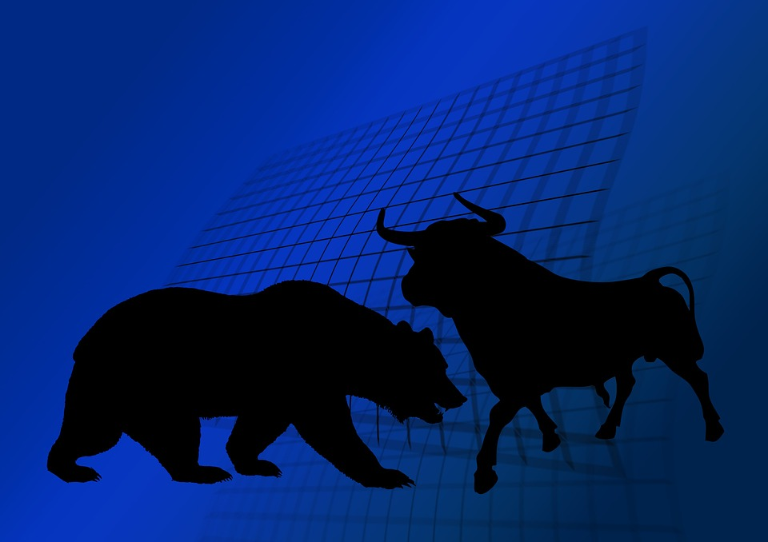
Άλλωστε η ανάδυση του
Το ανθρώπινο του απόλυτου
ανθρωποκεντρισμού,
προβάλλει βασικά χαρακτηριστικά
του κτηνώδους.
κτηνώδους στα δραματικά πρόσωπα είναι ένα
από τα χαρακτηριστικά της δραματουργίας της
εποχής, (domestic tragedy), όπως λ.χ. ο
Σύζυγος στο έργο A Yorkshire Tragedy (1608)
ο Φερδινάνδος στη Δούκισσα του Μάλφι
(1612-1613) του John Webster, η Λαίδη
Macbeth στο ομώνυμο έργο του Shakespeare
ή η Alice Arden στο Arden of
Faversham (1592).

Slide 28
Ο σχετικός ανθρωποκεντρισμός διατηρεί την υπεροχή του ανθρώπινου έναντι του ζωικού, αλλά «συνδέει μεγάλα και ποικίλα υποσύνολα της ανθρώπινης κοινότητας με το βασίλειο της φύσης, ενώ επιφυλάσσει το πλήρες ανθρώπινο καθεστώς σε ειδικές, αυθαίρετα καθορισμένες κοινωνικές ομάδες», οι οποίες απαρτίζονται από εγγράμματους, λευκούς άνδρες.
Η σκηνή του σχετικού ανθρωποκεντρισμού είναι το κυνήγι, το οποίο είναι οργανωμένο ως μαχητική ή και στρατιωτική performance στα χρόνια της Αναγέννησης. Στην ανεπίσημη και παράνομη εκδοχή της στα ειρηνικά χρόνια, η σκηνή αυτή παίρνει τη μορφή λαθροθηρίας και υποκαθιστά την ένοπλη σύγκρουση.
Ένας διπλός διαμερισμός: τον ανθρώπινο και τον ζωικό. Ο ανθρώπινος διαμερισμός: έφιπποι λευκοί, εύποροι αριστοκράτες - πεζοί άποροι υπηρέτες.
Ο ζωικός διαμερισμός εξημέρωση εκείνων των ζώων (άλογα, σκυλιά, γεράκια) που βρίσκονται από την πλευρά των ανθρώπων και από την άλλη, τα ζώα θηράματα.

Slide 29
Ο ανθρωπομορφισμόςερείδεται στην άρνηση του κάθετου διαχωρισμού μεταξύ του ανθρώπινου και του ζωικού. Δεν εννοείται τόσο η απόδοση των κατηγορημάτων του προσώπου ή του λόγου στα ζώα, όσο η προσέγγιση του θολού τοπίου που δημιουργείται την εποχή της ύστερης Αναγέννησης και της πρώιμης νεωτερικότητας ως προς τη σχέση του πολιτισμού με τη φύση.
Την εποχή αυτή «οι άνθρωποι είχαν μεγαλύτερη επαφή με περισσότερα ζώα απ’ ό,τι έχουμε οι περισσότεροι από εμάς σήμερα».
Η σκηνή του ανθρωπομορφισμού θα μπορούσε να βρει εφαρμογή στις αρκετές εκείνες περιπτώσεις χρήσης πραγματικών σκύλων στις ελισαβετιανές παραστάσεις.
Τα σαιξπηρικά dramatis animalia και η ζωογραφία των κειμένων του.
Από τις 276 αναφορές της ζωογραφίας μόνο οι 8 χρησιμοποιούν τη λέξη «ζώο» («animal»), ενώ οι άλλες 141 μοιράζονται στη λέξη «κτήνος» («beast») και οι υπόλοιπες 127 στη λέξη «πλάσμα» («creature»). Ο γενικευτικός και απαξιωτικός όρος του «ζώου» εδραιώνεται μετά το καρτεσιανό cogito, ενώ ο Shakespeare δεν διστάζει να προσδιορίσει τους ανθρώπους και με τις τρεις παραπάνω λέξεις.

Slide 30
Όσο και αν πρέπει να παραδεχθούμε ότι μεταξύ των τριών αυτών στάσεων υπάρχουν ενδιάμεσοι
δρόμοι, γεγονός παραμένει ότι η Αναγέννηση δεν κληροδοτεί στους νεώτερους χρόνους μόνο το
καθολικό ανθρωπιστικό πνεύμα της αλλά και τις αιματοβαμμένες σκηνές θανάτου των ζώων και τις
θεατροποιημένες σφαγές τους. Το ξέσπασμα του λοιμού τον 17^{ο} αιώνα μοιάζει
ως πρόσχημα για να σφαχθούν μαζικά χιλιάδες γάτες και σκύλοι, εάν
σκεφτούμε ότι ο βασανισμός των ζώων αυτών είχε αναχθεί νωρίτερα σε
διασκέδαση. Οι Γάλλοι αρέσκονταν να βασανίζουν τις γάτες και οι
Άγγλοι να τις καίνε, να τις κρεμούν σε κατάρτια ή να τις ψήνουν
στη σούβλα. Το φρικιαστικό αυτό δράμα των ζώων δεν αφορούσε
βεβαίως τα κυνηγετικά
σκυλιά των ευγενών,
ούτε τα οικόσιτα
ζώα που είχαν έναν
«κύριο», αλλά σε όλα τα
άλλα αδέσποτα ζώα που
αποτελούσαν μια ορατή πηγή
όχι μόνο ανθυγιεινού κινδύνου,
αλλά και κοινωνικής αταξίας,
καθώς κυκλοφορούσαν αδέσποτα
χωρίς «δεσπότη».

